Slide 1
Отчет о деятельности администрации сельского поселения Челкаковский сельсовет муниципального района Бураевский район Республики Башкортостан за 2020год
Глава сельского поселения Нигаматьянов Ришат Рафилевич

Slide 2
Сельское поселение Челкаковский сельсовет
с.Челкаково
д.Хазиево
д.Тагуряково
д.Новоалтыбаево

Slide 7
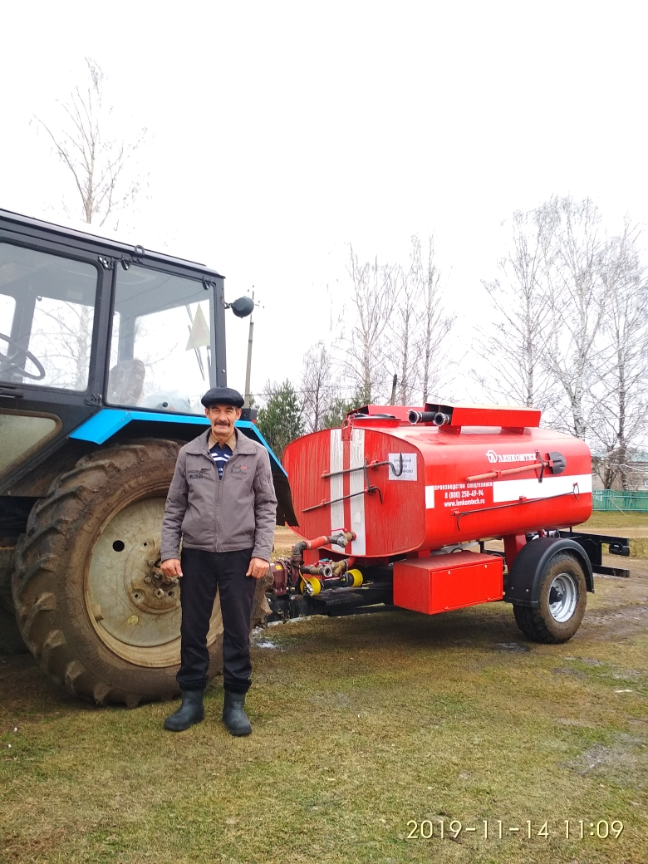
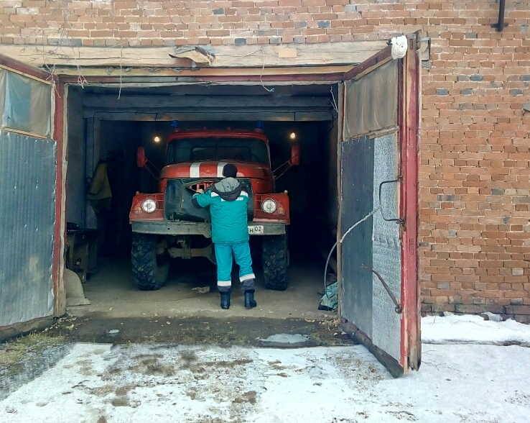
Пожарная безопасность

Slide 8
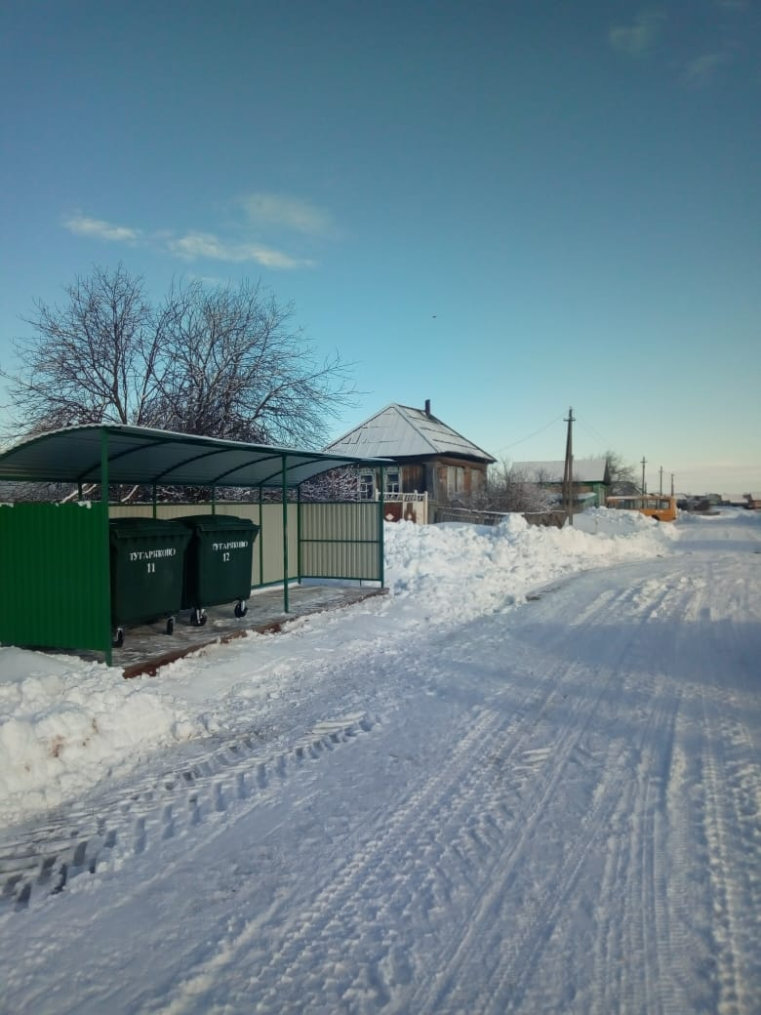
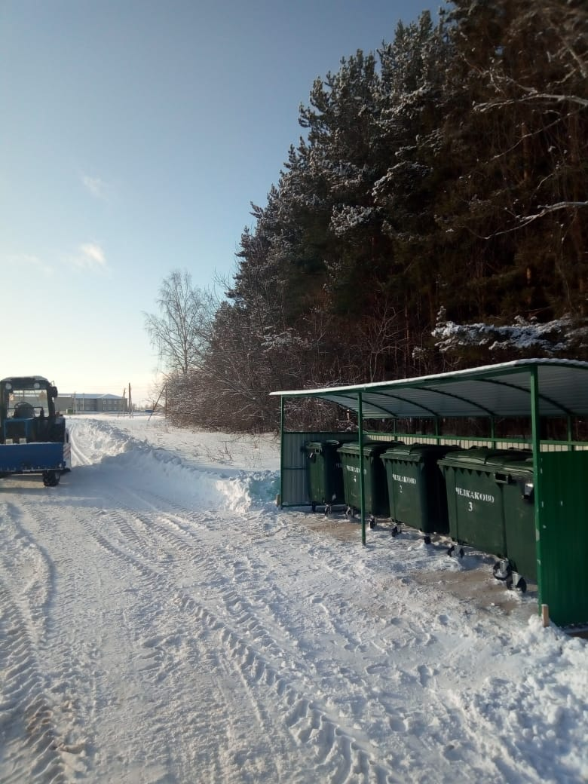
ТКО

Slide 9
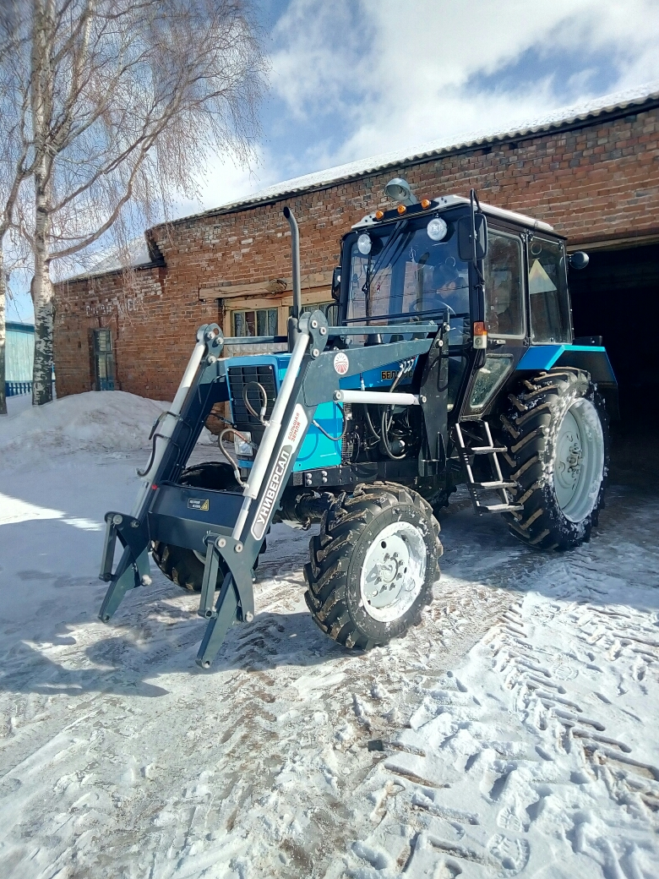
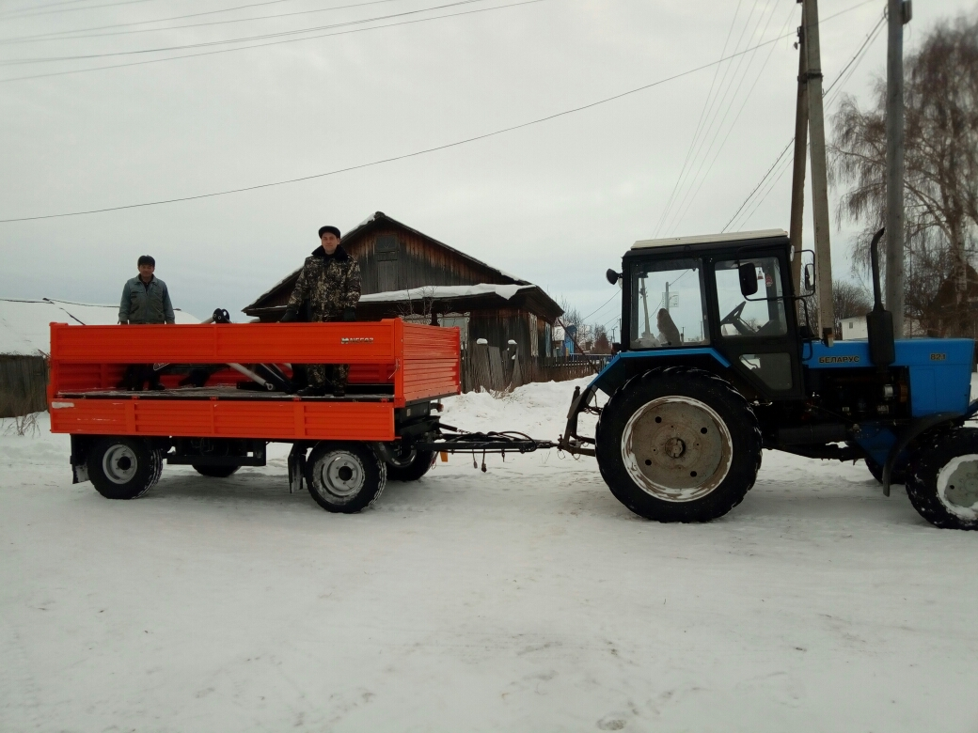
Проект поддержки местных инициатив

Slide 10
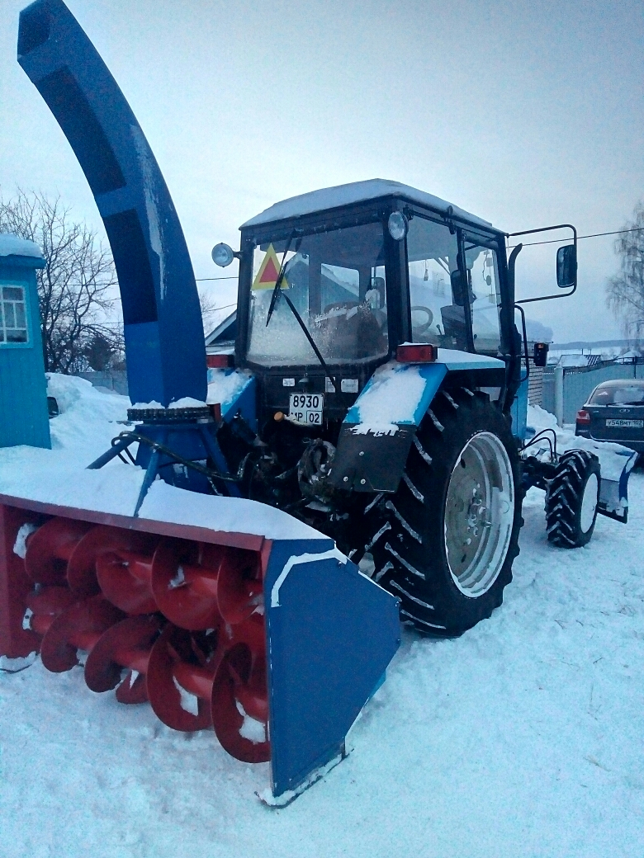

Slide 11
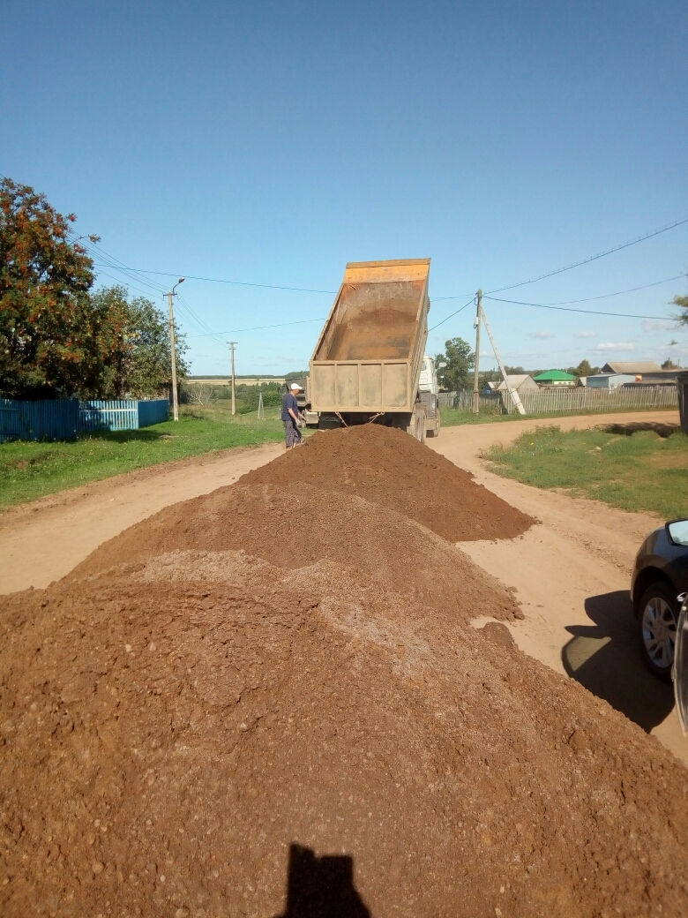
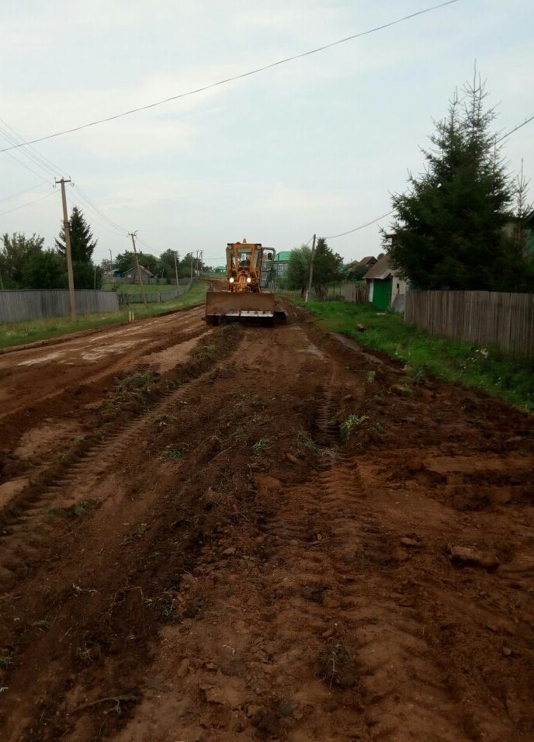
Ремонт дорог в с.Челкаково в рамках
программы ППМИ - 2020

Slide 14
Спасибо за внимание!

